Slide 1
Jigsaw: Τί είναι;

Slide 2
Τι είναι το Jigsaw?
Είναι μια μέθοδος συνεργατικής μάθησης κατά την οποία οι μαθητές αναπτύσσουν γνώση πάνω σε ένα συγκεκριμένο θέμα, την οποία έπειτα διδάσκουν στα υπόλοιπα μέλη της αρχικής ομάδας.
Συνεργατική μέθοδος διδασκαλίας
Χωρισμός σε ομάδες
(κομμάτια puzzle)
Διδαχή της γνώσης που αποκτήθηκε από τις ομάδες ειδικούς στα μέλη των ομάδων jigsaw
Ομάδα Jigsaw
Ομάδα ειδικών

Slide 3
Συγκεκριμένα...
Διαίρεση αντικειμένου μάθησης σε υποθέματα
Δημιουργία αρχικών ανομοιόμορφων ομάδων (4-6 άτομα – ομάδα jigsaw)
Ανάθεση ρόλου σε κάθε μαθητή της ομάδας για κάποιο υπο-θέμα – ρόλος ειδικού
Συγκέντρωση των ειδικών ίδιου αντικειμένου όλων των ομάδων (ομάδες ειδικών)
Μελετούν το αντικείμενο και σχεδιάζουν τη διδασκαλία του στην ομάδα jigsaw
Επιστροφή ειδικών στην αρχική ομάδα & διδαχή
ΑΞΙΟΛΟΓΗΣΗ ΕΦ’ ΟΛΗΣ ΤΗΣ ΥΛΗΣ

Slide 4
Παράδειγμα στο μάθημα Ιστορίας
Χωρισμός σε μικρές ομάδες, σε κάθε μια από τις οποίες ένας μαθητής αναλαμβάνει μια πτυχή του θέματος προς μελέτη (άνοδο του Χίτλερ, στρατόπεδα συγκεντρώσεως, κλπ)
Ο κάθε μαθητής εργάζεται μόνος
Ο κάθε μαθητής, επανέρχεται στην ομάδα του, και διδάσκει τα υπόλοιπα μέλη της ομάδας. Το ίδιο γίνεται από όλα τα μέλη της ομάδας
Μετά την ολοκλήρωση της έρευνάς του, συναντάται με τους υπόλοιπους μαθητές των άλλων ομάδων που έχουν αναλάβει ακριβώς το ίδιο θέμα για να καταλήξουν στην καλύτερη δυνατή λύση
Οι μαθητές αξιολογούνται για το τι έχουν μάθει

Slide 5
Παράδειγμα στο μάθημα της Χημείας
Χωρισμός των ομάδων και διαμοιρασμός των προς μελέτη ενοτήτων (προέλευση λιπαρών ουσιών, η χημική σύσταση των λιπών και των ελαίων, τύποι εδώδιμων λιπών και ελαίων – αλλοιώσεις των λιπαρών ουσιών , βιολογική σημασία των λιπαρών ουσιών ). Δίδεται και συνοδευτικό υλικό (πληροφοριοδοτικά φυλλάδια με εικόνες & αναπαραστάσεις και κείμενα με διαλεκτικές αντιπαραθέσεις)
Ο κάθε μαθητής μελετά το αντικείμενό του
Οι «ειδικοί» κάθε αντικειμένου σχηματίζουν νέα ομάδα όπου συζητούν, ακούν τις απόψεις των συμμαθητών τους, καταθέτουν τις δικές τους και σχεδιάζουν το πλάνο διδασκαλίας.
Επιστρέφουν στις αρχικές ομάδες και διδάσκουν το αντικείμενό τους και μετά δέχονται ερωτήσεις από τους συμμαθητές τους.
Ακολουθεί ατομικό test αξιολόγησης. με τα θέματα που είτε δίδαξαν είτε διδάχθηκαν.

Slide 6
Μελέτη Περίπτωσης
2. Φάση αξιολόγησης ευχρηστίας
πλοήγηση- εντοπισμός προβλημάτων ευχρηστίας. Θετικά αποτελέσματα
3. Μαθησιακή φάση
πραγματοποίηση τεχνικής jigsaw από απόσταση. Παρουσίαση τεχνικής- χωρισμός σε ομάδες- καταμερισμός εργασίας σε κάθε μέλος- συνεργασία με άλλες ομάδες- παρουσίαση
βαθμός εξοικείωσης κάθε χρήστη με συνεργασία από απόσταση – 3D εικονικά περιβάλλοντα
1. Φάση εξοικείωσης
Αποτελέσματα
Συμπλήρωση ερωτηματολογίων: έγκριση- θετική στάση
Χρήσιμο εργαλείο για μαθησιακή διαδικασία:
Εύκολη τροποποίηση
Δημιουργία μαθησιακών περιβαλλόντων
Λειτουργικότητες που καλύπτουν ανάγκες συνεργασίας, επικοινωνίας, διαχείρισης
Δυνατότητα σχεδιαστή για ενίσχυση των παραπάνω

Slide 7
Αποδοτικός και πρακτικός τρόπος για απόκτηση νέων γνώσεων.
Συμμετοχή όλων στη διαδικασία μάθησης.
Εξάρτηση από τα άλλα μέλη, ανάγκη για συλλογική εργασία για επίτευξη του κοινού στόχου.
Αναγνώριση της αξίας του κάθε μέλους της ομάδας μέσω αλληλοεπίδρασης.
Μάθηση αρμονικής συνεργασίας.
Ανάπτυξη δεξιοτήτων αλληλοεπίδρασης και αλληλοσεβασμού.
Πλεονεκτήματα

Slide 8
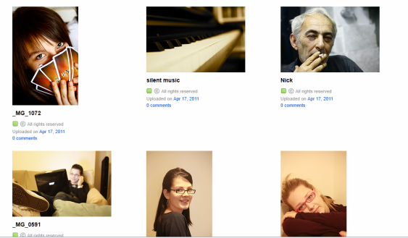
ΠΡΟΣΘΕΤΗ ΠΑΙΔΑΓΩΓΙΚΗ ΑΞΙΑ
ΠΟΙΚΙΛΙΑ ΑΦΟΡΜΗΣΕΩΝ
ΑΥΤΟΝΟΜΗ ΜΑΘΗΣΗ
ΔΙΕΡΕΥΝΗΣΗ
ΑΝΑΚΑΛΥΨΗ ΓΝΩΣΗΣ
ΔΙΑΜΟΙΡΑΣΜΟΣ
Ο καθηγητής μπορεί να ανεβάσει φωτογραφίες που θα λειτουργήσουν ως ερεθίσματα και θα χωρίσουν τους μαθητές σε ομάδες.
Οι ομάδες θα μοιραστούν τη δουλειά τους με τις υπόλοιπες ομάδες ώστε να προκύψει ένα σύνολο.
Κάθε ομάδα θα αναζητήσει επιπλέον υλικό στον τομέα που έχει αναλάβει και θα δημιουργήσει ένα φωτογραφικό φάκελο.

Slide 9
Scoop.it
Χωρισμός ομάδων:
Οι μαθητές χωρίζονται σε ομάδες
Οι ομάδες ενώνονται:
Οι ομάδες συγκεντρώνουν τη δουλειά τους σε μια παρουσίαση
Δημιουργούν μια κατηγορία στο scoop.it με σελίδες από το internet
Παρουσιάζουν στην τάξη το θέμα τους.
ΠΡΟΣΘΕΤΗ ΠΑΙΔΑΓΩΓΙΚΗ ΑΞΙΑ
ΑΝΑΖΗΤΗΣΗ-ΤΑΞΙΝΟΜΗΣΗ-ΔΙΑΧΕΙΡΙΣΗ ΠΛΗΡΟΦΟΡΙΑΣ
ΕΚΦΡΑΣΗ
ΔΙΑΜΟΙΡΑΣΜΟΣ

Slide 10
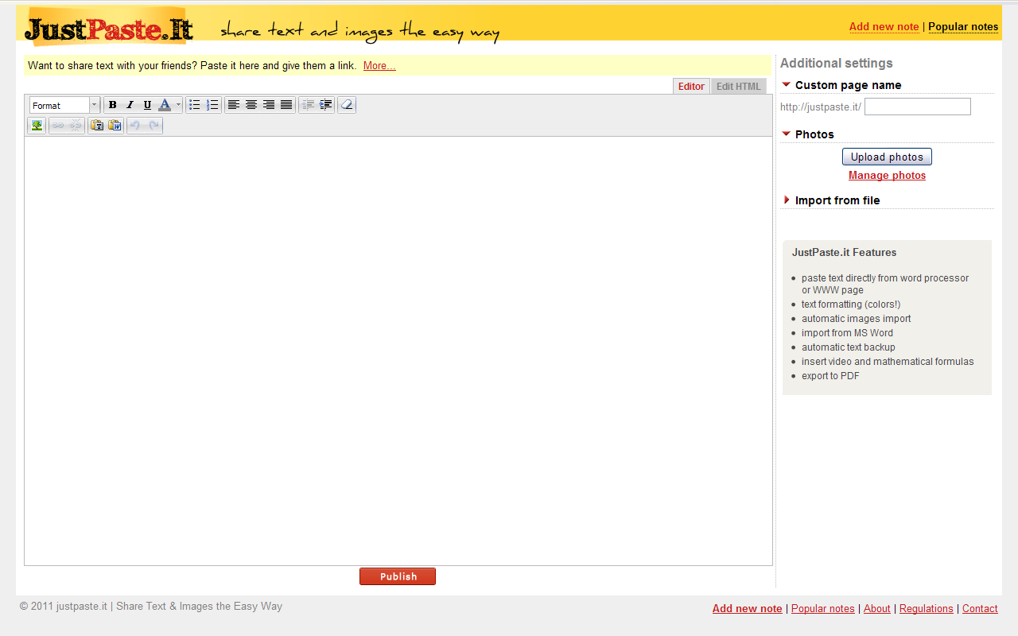
ΠΡΟΣΘΕΤΗ ΠΑΙΔΑΓΩΓΙΚΗ ΑΞΙΑ
ΣΥΝΕΡΓΑΣΙΑ ΑΠΌ ΑΠΟΣΤΑΣΗ
ΔΙΑΜΟΙΡΑΣΜΟΣ
ΕΤΕΡΟ-ΑΞΙΟΛΟΓΗΣΗ
ΤΑΥΤΟΧΡΟΝΗ ΕΠΑΦΗ ΜΕ ΤΗΝ ΕΡΓΑΣΙΑ ΟΛΩΝ
Οι μαθητές χωρίζονται σε ομάδες για τη διερεύνηση του θέματος που έχουν επιλέξει
Ανεβάζουν και δημοσιεύουν κείμενα, εικόνες και url, που έχουν δημιουργήσει και διερευνήσει
Σύνθεση ομάδων για συζήτηση, καταγραφή και παρουσίαση των αποτελεσμάτων

Slide 11
ΠΡΟΣΘΕΤΗ ΠΑΙΔΑΓΩΓΙΚΗ ΑΞΙΑ
ΤΑΥΤΟΧΡΟΝΗ ΕΡΓΑΣΙΑ ΑΠΌ ΑΠΟΣΤΑΣΗ
ΔΗΜΟΣΙΟΠΟΙΗΣΗ ΓΝΩΣΗΣ-ΑΥΘΕΝΤΙΚΟΤΗΤΑ ΕΡΓΑΣΙΑΣ-ΑΙΣΘΗΜΑ ΕΥΘΥΝΗΣ
ΔΥΝΑΤΟΤΗΤΑ ΣΧΟΛΙΑΣΜΟΥ
ΠΑΡΟΥΣΙΑΣΗ
Θέμα συζήτησης
Οι μαθητές χωρίζονται σε ομάδες
Διαλέγουν μια υποενότητα του θέματος
Εκθέτουν τις απόψεις τους σε μορφή εννοιολογικού χάρτη
Σχολιασμός και σύνθεση των απόψεων
Παρουσίαση της τελικής εργασίας

Slide 12
slideshare
ΠΡΟΣΘΕΤΗ ΠΑΙΔΑΓΩΓΙΚΗ ΑΞΙΑ
ΑΝΑΖΗΤΗΣΗ ΔΙΑΧΕΙΡΙΣΗ ΠΛΗΡΟΦΟΡΙΑΣ
ΚΟΙΝΟΠΟΙΗΣΗ ΓΝΩΣΗΣ
ΑΛΛΗΛΕΠΙΔΡΑΣΗ
ΑΙΣΘΗΜΑ ΣΥΛΛΟΓΙΚΟΥ ΕΡΓΟΥ
Χωρισμός ομάδων:
Τα παιδιά αναζητούν πληροφορίες στο internet για το θέμα τους.
Οι ομάδες ενώνονται:
Τα παιδιά δημιουργούν παρουσίαση για το θέμα που έχουν αναλάβει
Στην τάξη οι διάφορες παρουσιάσεις ενώνονται σε μια.

Slide 13
ΠΑΙΔΑΓΩΓΙΚΗ ΑΞΙΑ JIGSAW
1
ΑΝΑΠΤΥΞΗ ΑΙΣΘΗΜΑΤΟΣ ΕΥΘΥΝΗΣ
2
ΣΥΝΕΡΓΑΤΙΚΕΣ ΔΕΞΙΟΤΗΤΕΣ
3
ΔΕΞΙΟΤΗΤΑ ΛΗΨΗΣ ΑΠΟΦΑΣΕΩΝ
4
ΑΥΤΟΝΟΜΗ ΜΑΘΗΣΗ
5
ΕΝΕΡΓΟΠΟΙΗΣΗ ΣΥΝΑΙΣΘΗΜΑΤΙΚΩΝ ΠΑΡΑΓΟΝΤΩΝ ΜΑΘΗΣΗΣ (ΠΕΡΙΕΡΓΕΙΑ-ΠΡΟΚΛΗΣΗ-ΑΥΤΟΠΕΠΕΟΙΘΗΣΗ-ΕΛΕΓΧΟΣ ) HANZE AND BURGER 2007
6
ΠΑΡΑΚΙΝΗΤΙΚΟ ΜΟΝΤΕΛΟ ΚΕLLER (ΠΡΟΣΟΧΗ-ΣΧΕΤΙΚΟΤΗΤΑ-ΕΜΠΙΣΤΟΣΥΝΗ-ΙΚΑΝΟΠΟΙΗΣΗ)

Slide 14
Ευχαριστούμε!

